Slide 1
Rimska religija, vjerovanja i kultovi
Nastavna tema: Rimske religije – stara vjera, novi kultovi, kršćanstvo i širenje kršćanstva

Slide 2
Kako se mijenjala religija Rimljana?
Ljudskim sudbinama upravljaju bogovi
Mnogobošci
Vjerovanja pod utjecajem Etruraca i Grka
Vladari za vrijeme Carstva smatrani bogovima
Ostatci brojnih hramova dokazuju religioznost
Vjerovanja u magiju

Slide 3
Rimska stara vjera
Štovanje duhova prirode i obitelji
Penati, duhovi obiteljskih predaka zaštitnici obitelji i kuće
Lari, duhovi zaštitnici izvan kuće
Mala kućanska svetišta u obitelji

Slide 4
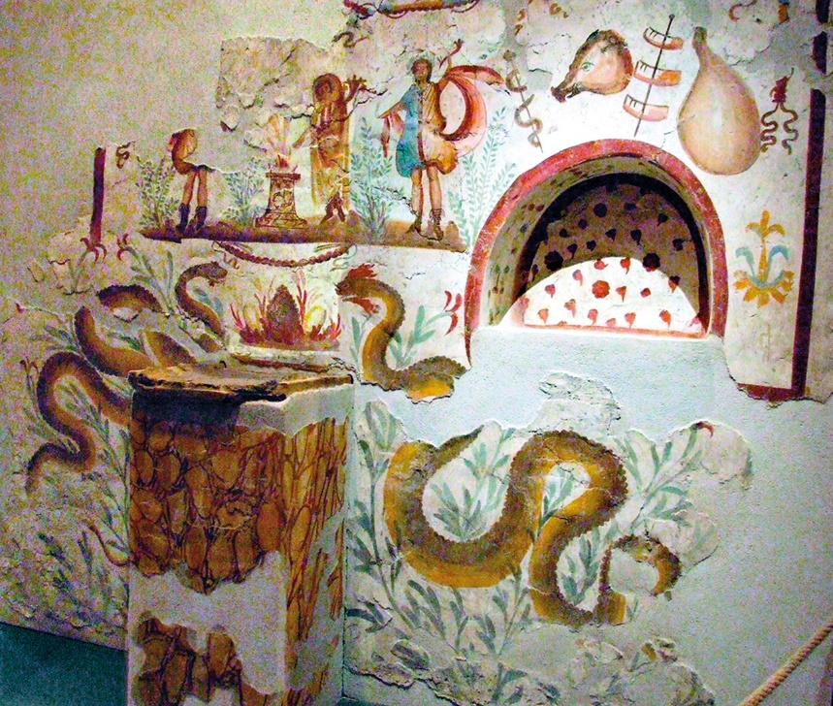
Rimska stara vjera
Notes:
Kućno svetište zvano lararij

Slide 5
Rimska stara vjera
Italska božanstva imala osobine grčkih bogova
Jupiter, vrhovni rimski bog neba
Junona, zaštitnica žena i braka
Minerva, zaštitnica obrta i mudrosti
Kapitolijsko trojstvo: Jupiter, Junona i Minerva

Slide 6
Rimska stara vjera
Mars, rimski bog rata
Neptun, bog mora
Pluton, bog podzemlja
Venera, božica ljubavi i ljepote
Vesta, božica vatre i kućnog ognjišta

Slide 7
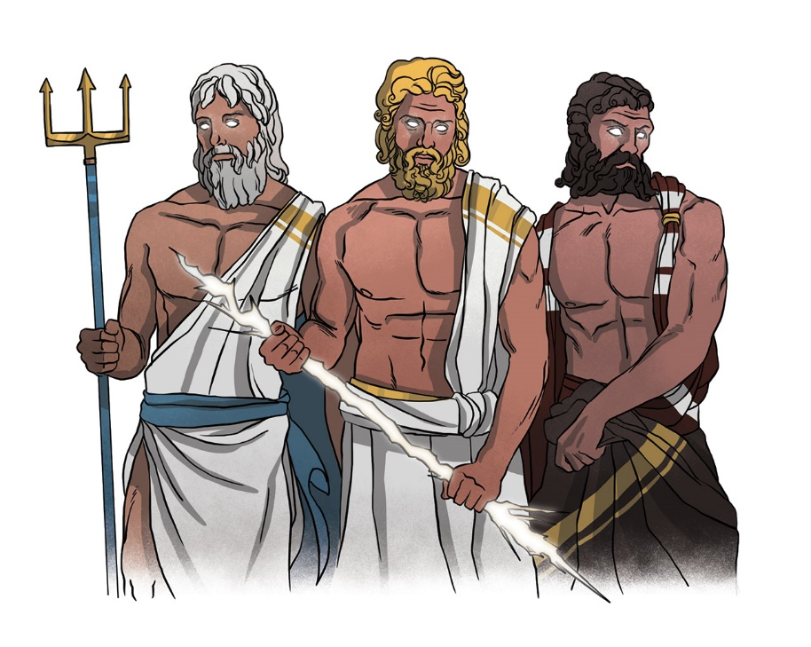
Rimska stara vjera
Notes:
Ilustracija rimskih bogova Neptuna, Jupitera i Plutona.

Slide 8
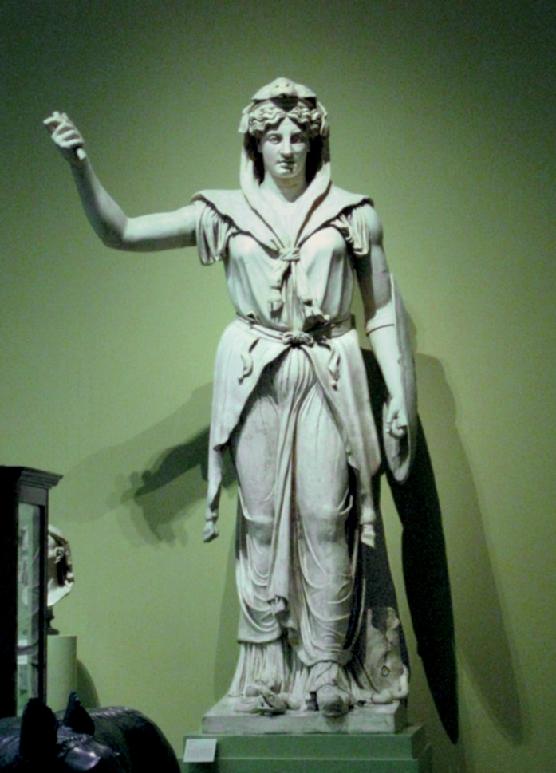
Rimska stara vjera
Rimska božica Junona
Zaštitnica žena i braka
„Svete guske spasile Rim”

Slide 9
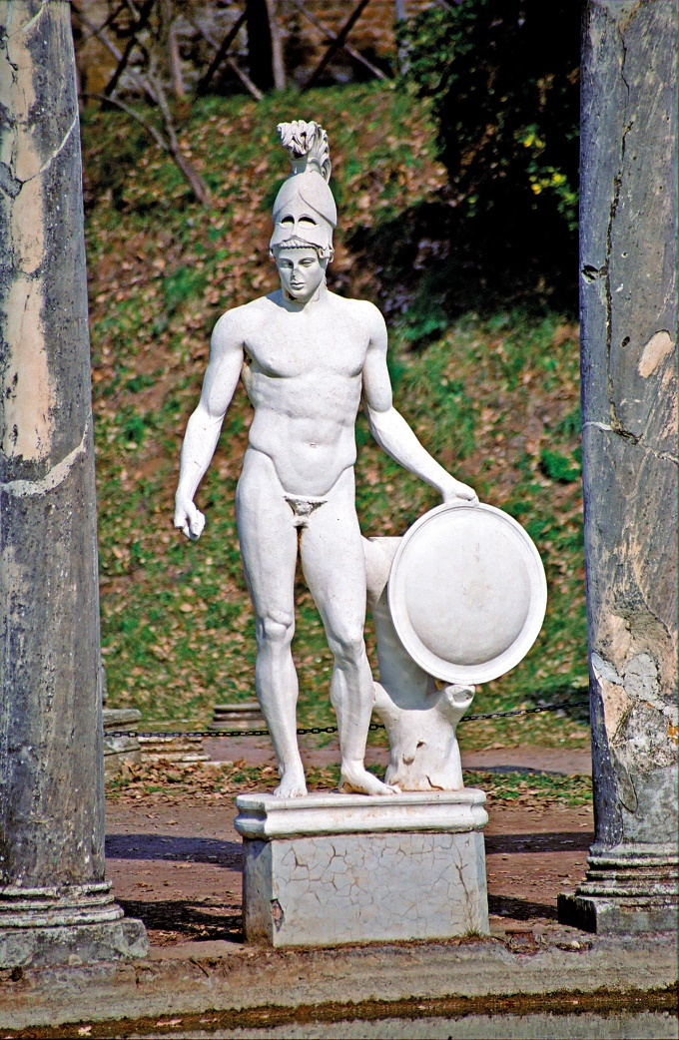
Rimska stara vjera
Rimski bog Mars
Bog rata
Otac Romula i Rema

Slide 10
Rimska stara vjera
Gradnja hramova i posveta bogovima
Pravokutne zgrade građene na visokom podnožju
Stube i visoki stupovi na ulazu u hram

Slide 11
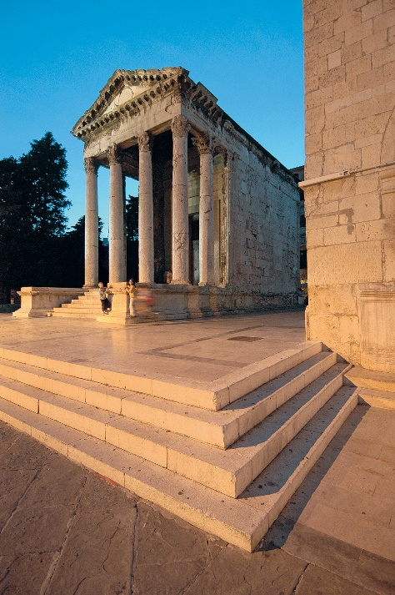
Rimska stara vjera
Augustov hram u Puli
Izgrađen od 2. godine pr. Krista do 14. godine
Posvećen je božici Romi i caru Augustu

Slide 12
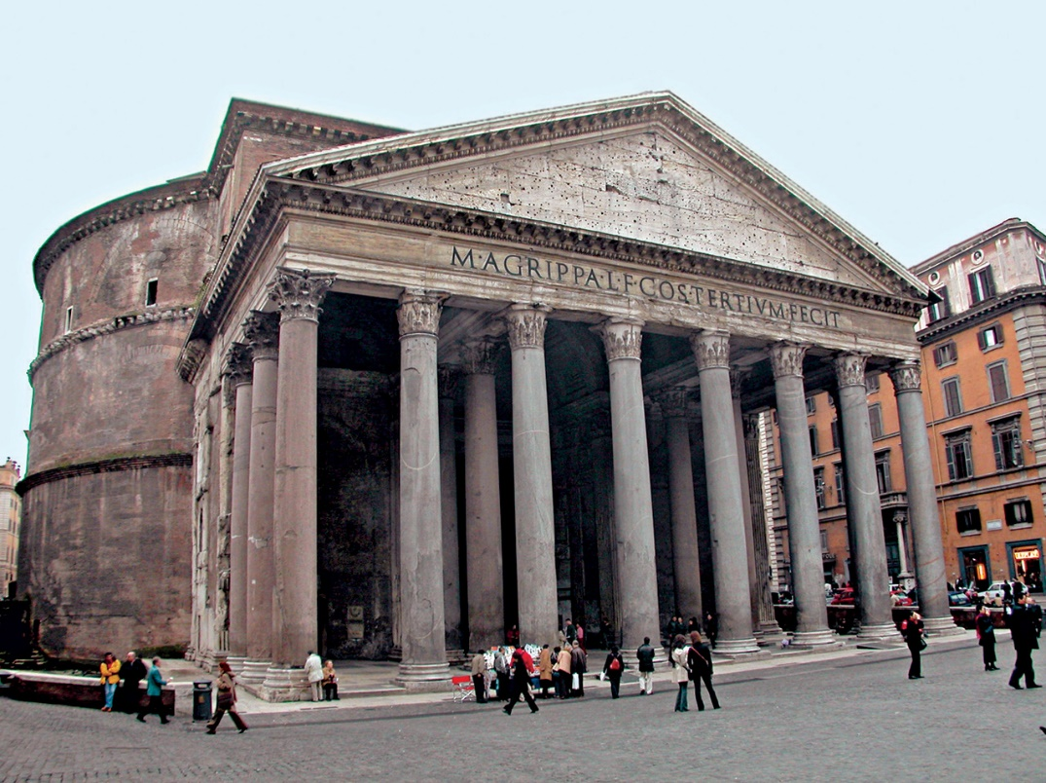
Rimska stara vjera
Panteon u Rimu
Izgrađen u II. stoljeću
Građevina kružnog oblika
Posvećen svim bogovima zaštitnicima obitelji Julijevaca
Notes:
U sadašnjem obliku sagradio ga je car Hadrijan jer je bio uništen u požaru.

Slide 13
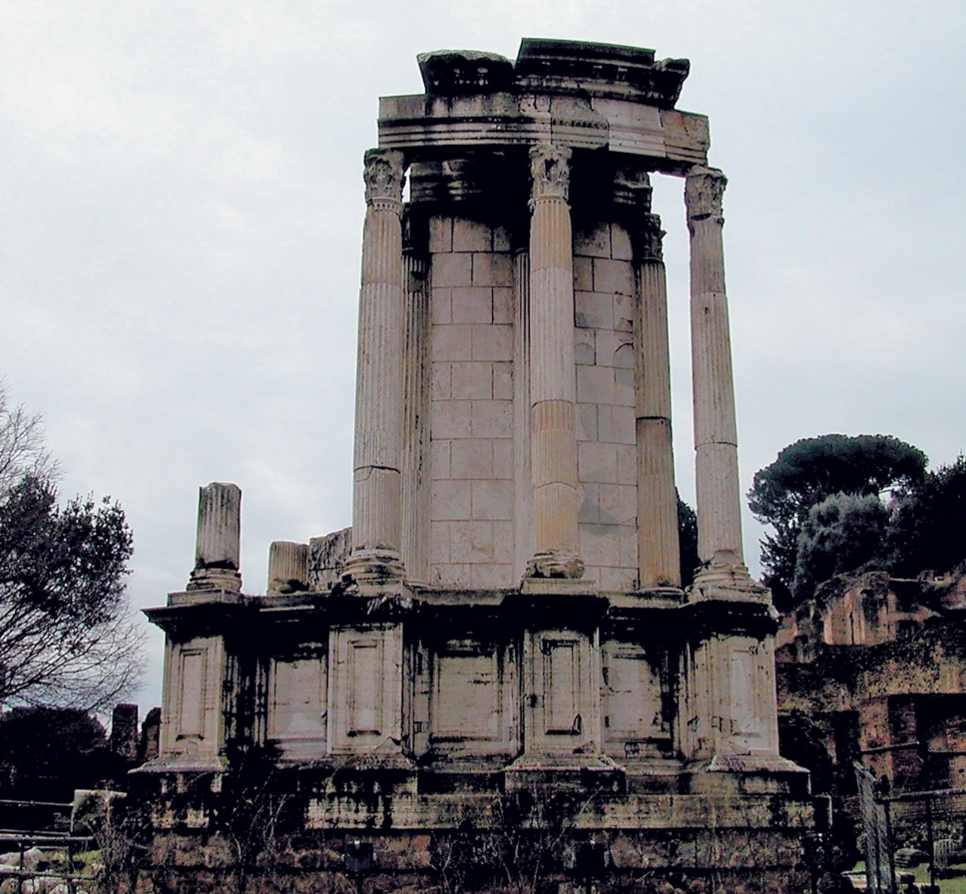
Rimska stara vjera
Ostatci hrama božice Veste
Vestalke, rimske svećenice
Čuvarice vječne vatre na ognjištu
Najveća čast za patricijsku obitelj
Djevojčice u dobi od 7 godina
Služba trajala 30 godina

Slide 14
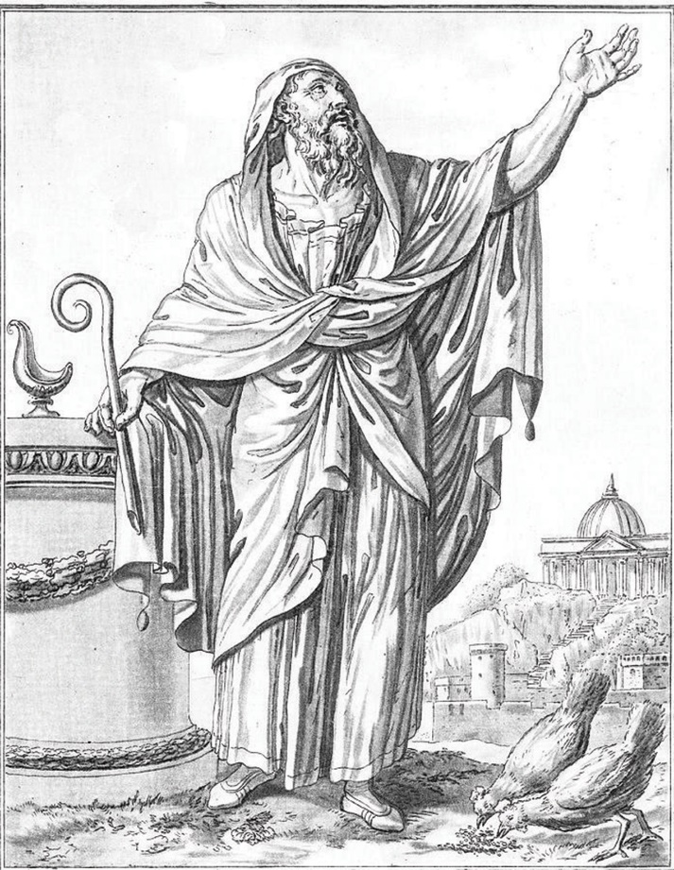
Rimska stara vjera
Vjerovanja u magiju
Rimski augur, svećenik koji je proricao budućnost iz leta ptica
Vrlo utjecajan položaj
Proricanja sudbine

Slide 15
Religije i kultovi u doba Carstva
Štovanje Cezarova kulta
Klesanje kipova i postavljanje u hramove
Kovanje novca s likom
Organiziranje sportskih igara u njegovu čast

Slide 16
Religije i kultovi u doba Carstva
Oktavijan August nastavlja takvo vladanje
Principat od 31. godine pr. Krista do 14. godine
Senat ga nakon smrti proglasio božanstvom
Carski kult dio tradicionalne religije

Slide 17
Religije i kultovi u doba Carstva
Tradicionalne rimske vrijednosti
Obnova obreda i svečanosti
Vergilije, Horacije i Ovidije, čuveni književnici
Nastanak vrhunskih književnih dijela latinske književnosti

Slide 18
Religije i kultovi u doba Carstva
Ep Eneida, nastavak Ilijade i Odiseje
Vergilije opisuje putovanje trojanskog junaka Eneje i dolazak u Italiju
Povjesničat Tit Livije napisao djelo „Od osnutka Rima”

Slide 19
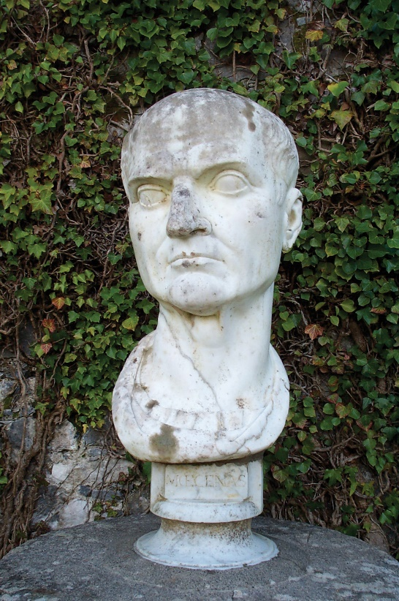
Religije i kultovi u doba Carstva
Gaj Kilnije Mecena
Rad mnogih mladih i darovitih umjetnika novčano pomagao
Mecena, darežljivi čovjek

Slide 20
Religije i kultovi u doba Carstva
Građanski ratovi i sukobi opterećenje za društvo
Kriza morala u vjerskom životu
Odbacivanje rimskih božanstava
Pojava štovanja istočnjačkih kultova
Rimski carevi i štovanje perzijskog boga Mitre

Slide 21
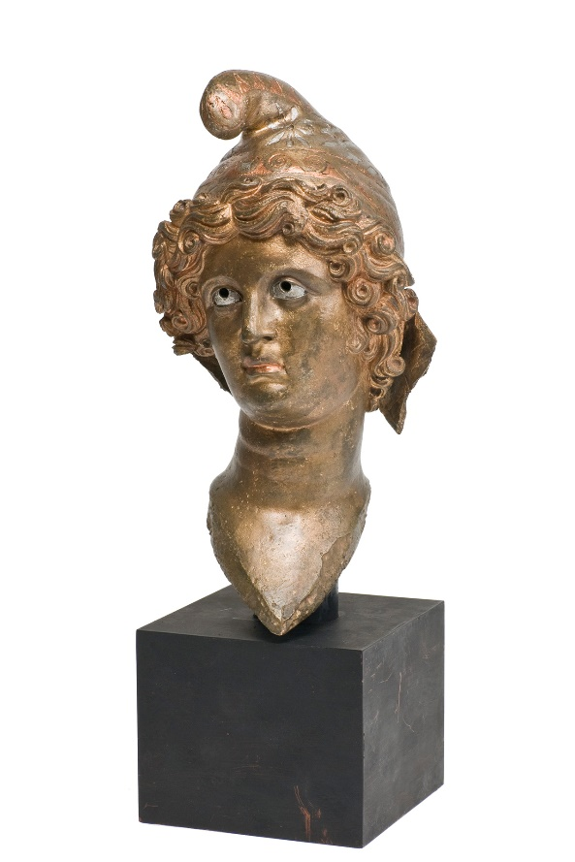
Religije i kultovi u doba Carstva
Glava boga Mitre
Pronađena u Sisciji
Običaj štovanja Mitre širili rimski vojnici
Vojnici su vjerovali da Mitra donosi pobjedu

Slide 22
UPAMTIMO
Mnogobošci
Vjerovanja pod utjecajem Etruraca i Grka
Vladari za vrijeme Carstva smatrani bogovima
Ostatci brojnih hramova dokazuju religioznost
Vjerovanja u magiju

Slide 23
UPAMTIMO
Štovanje duhova prirode i obitelji
Penati, duhovi obiteljskih predaka zaštitnici obitelji i kuće
Lari, duhovi zaštitnici izvan kuće
Mala kućanska svetišta u obitelji

Slide 24
UPAMTIMO
Kapitolijsko trojstvo: Jupiter, Junona i Minerva
Gradnja hramova i posveta bogovima
Štovanje kultova careva
Carski kult dio tradicionalne religije
Obnova obreda i svečanosti

Slide 25
UPAMTIMO
Nastanak vrhunskih književnih dijela latinske književnosti
Kriza morala u vjerskom životu
Odbacivanje rimskih božanstava
Pojava štovanja istočnjačkih kultova
Rimski carevi i štovanje boga Mitre

